Slide 1
Proposta
SPRINT O
LOGDASH

Slide 2

ÍNDICE
Apresentação da equipe
BackLog dos sprint
Ferramentas utilizadas
4.Ideia inicial - Dashboard BI
5.Pesquisas de apoio

Slide 3








Olá
SOMOS A EQUIPE LOGDASH
LEONARDO - S.M.
BRUNO - P.O.
EVELLYN
JULIO
HITALO
THAINARA
PEDRO
GUSTAVO

Slide 4



SPRINTS
Sprint 0
Tratamento de dados Elaboração do GitHub Elaboração do Jira
Sprint 1
Desenvolver coluna de VALOR AGREGADO
Relatório técnico - S1
Sprint 2
Relacionamento de tabelas
Dashboard Potenciais ajustes Relatório técnico - S2
Sprint 3
Conclusão do projeto Apresentação final Relatório técnico - S3

Slide 5

FERRAMENTAS
GITH HUB / JIRA / SLACK
Essas plataformas servirão como suporte fundamental para o desenvolvimento, organização das atividades e comunicação entre os integrantes.

Slide 6
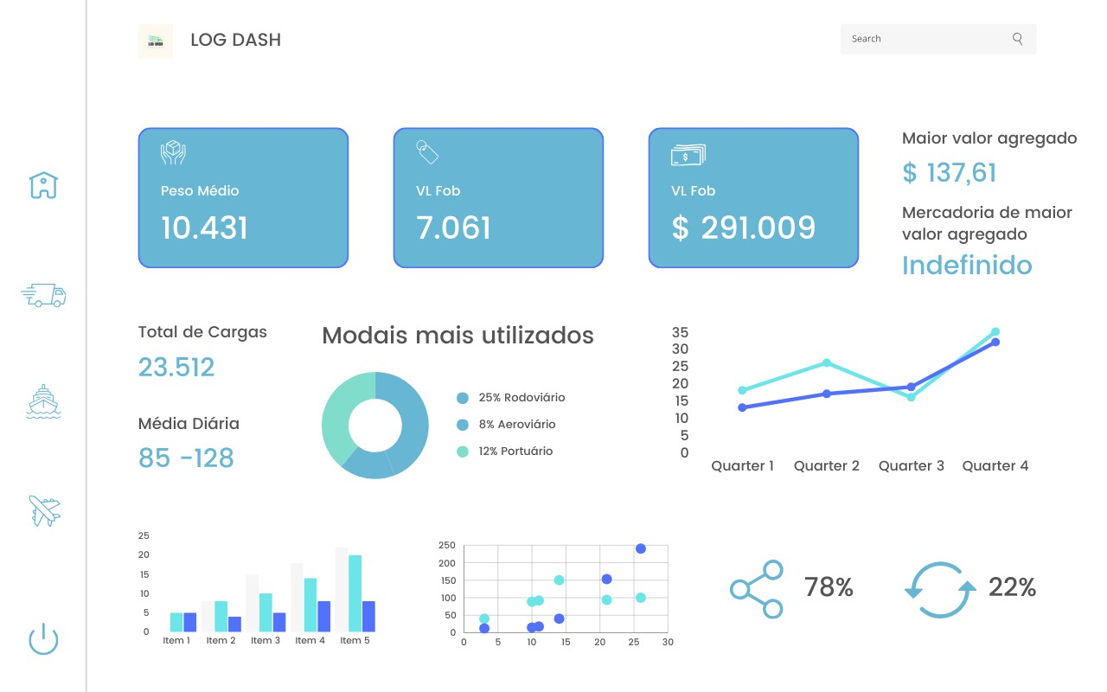
Desenvolvimento do Design

Slide 7
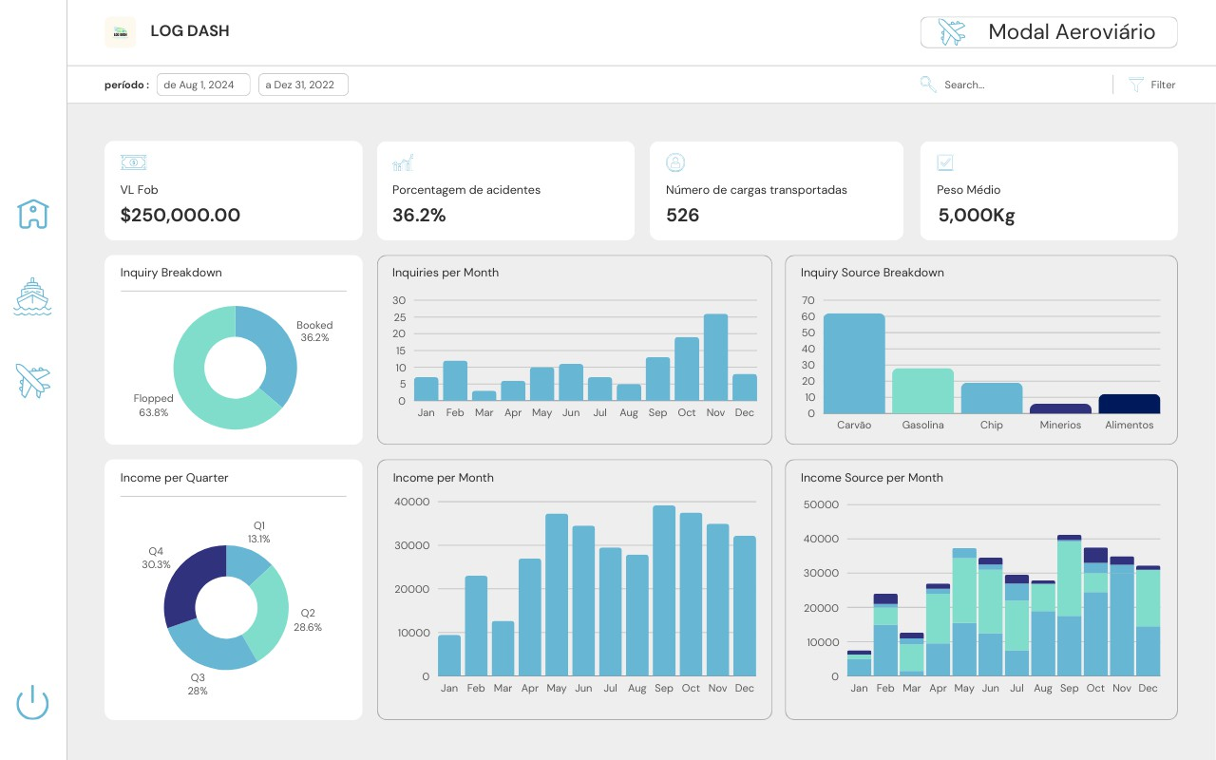
Desenvolvimento do Design

Slide 8


MODAL ÁEREO
Rapidez e eficiência: Ideal para mercadorias que precisam ser entregues rapidamente, como eletrônicos e peças automotivas.
2. Alto custo: Comparado com outros modais, o aéreo possui custos mais elevados, sendo utilizado especialmente quando o fator tempo é crítico.
3. Segurança: Devido aos processos de controle rigorosos, é um modal seguro para cargas de alto valor e sensíveis.
4. Capacidade limitada: As aeronaves têm limitações de volume e peso, sendo menos eficientes para grandes quantidades de mercadorias em comparação ao transporte rodoviário ou marítimo.
5. Intermodalidade: Normalmente é utilizado em conjunto com outros modais (rodoviário e ferroviário) para completar a cadeia logística.

Slide 9


VALOR AGREGADO
Valor agregado é a diferença entre o valor final de um produto ou serviço e o custo dos insumos utilizados para produzi-lo, valor no qual é calculado pelo custo do produto por seu peso, no caso da base utilizado no projeto: Valor agregado = FOB/PESO

Slide 10


